Slide 1
第七章 平行线的证明
平行线的性质
导入新课
讲授新课
当堂练习
课堂小结
WWW.PPT818.COM

Slide 2
学习目标
1.理解并掌握平行线的性质公理和定理．（重点）
2.能熟练运用平行线的性质进行简单的推理证明．（难点）

Slide 3
导入新课
回顾与思考
问题 平行线的判定方法是什么？
1.同位角相等
2.内错角相等
3.同旁内角互补
两直线平行
思考 反过来,如果两条直线平行,同位角、内错角、同旁内角各有什么关系呢?

Slide 4
讲授新课
平行线的性质
合作探究
问题1：根据“两条平行线被第三条直线所截，同位角相等”.你能作出相关的图形吗？
E
1
M
B
A
2
C
N
D
F

Slide 5
问题2：你能根据所作的图形写出已知、求证吗？
两条平行线被第三条直线所截，同位角相等.
已知，如图，直线AB∥CD,∠1和∠2是直线AB、CD被直线EF截出的同位角.
求证：∠1=∠2.
文字语言
E
1
M
B
A
2
C
N
D
F
符号语言

Slide 6
问题3：你能说说证明的思路吗？
证明：假设∠1 ≠ ∠2，那么我们可以过点M作直线GH，使∠EMH= ∠2，如图所示.
根据“同位角相等，两直线平行”，可知GH ∥ CD.
又因为AB ∥ CD，这样经过点M存在两条直线AB和GH都与直线CD平行.这与基本事实“过直线外一点有且只有一条直线与这条直线平行”相矛盾.
这说明∠1 ≠ ∠2的假设不成立，所以∠1 =∠2.
E
G
1
M
B
A
H
2
C
N
D
F
如果∠1 ≠ ∠2，AB与CD的位置关系会怎样呢？

Slide 7
总结归纳
一般地，平行线具有如下性质：
定理1：两条平行线被第三条直线所截，同位角相等.
简单说成：两直线平行，同位角相等.
应用格式:
1
∵a∥b（已知）
a
∴∠1=∠2
（两直线平行，同位角相等）
2
b
c

Slide 8
议一议
利用上述定理，你能证明哪些熟悉的结论？
两直线平行，内错角相等.
两直线平行，同旁内角互补.
尝试来证明一下
Notes:
8

Slide 9
定理2：两条直线被第三条直线所截，内错角相等.
已知：直线a∥b，∠1和∠2是
直线a，b被直线c截出的内错角.
求证： ∠1=∠2.
c
3
a
1
b
2
证明：∵a∥b(已知)，
∴∠2＝∠3(两条直线平行，同位角相等)
∵∠1＝∠3(对顶角相等)，
∴∠1=∠2(等量代换)

Slide 10
定理3：两条直线被第三条直线所截，同旁内角互补
c
已知：直线a∥b，∠1和∠2是直
线a，b被直线c截出的同旁内角.
求证： ∠1+∠2=180°.
3
a
1
b
2
证明：∵a∥b (已知)
∴∠2＝∠3 (两条直线平行，同位角相等)
∵∠1+∠3 =180° (平角等于180°)
∴∠1+∠2=180 ° (等量代换) .

Slide 11
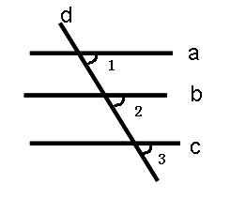
定理：如果两条直线都和第三条直线平行，那么这两条直线也互相平行.
已知：如图，直线a,b,c被直线d所截，且a∥b,c∥b.
求证：a∥c.
证明：∵a∥b，∴∠1=∠2，
同理∠2=∠3，∴∠1=∠3，∴a∥c.

Slide 12
总结归纳
平行线的性质
公理:
两直线平行,同位角相等.
∵ a∥b, ∴∠1=∠2.
c
a
1
b
2
性质定理1:
两直线平行,内错角相等.
∵ a∥b, ∴∠1=∠2.
c
a
1
b
2
c
性质定理2:
两直线平行,同旁内角互补.
∵ a∥b, ∴ ∠1+∠2=180⁰ .
a
1
b
2
这里的结论,以后可以直接运用.

Slide 13
归纳总结
证明一个命题的一般步骤：
(1)弄清题设和结论；
(2)根据题意画出相应的图形；
(3)根据题设和结论写出已知,求证；
(4)分析证明思路,写出证明过程.

Slide 14
典例精析
例1：如图所示，已知四边形ABCD 中， AB∥CD， AD∥BC,试问∠A与∠C，∠B与∠D 的大小关系如何？
A
D
解：∠A= ∠ C, ∠B=∠D
理由：∵AB∥CD （已知 ）
∴∠B+∠C=180°（两直线平行，同旁内角互补 ）
B
C
又 ∵ AD∥BC （已知）
∴∠C+∠D=180°（ 两直线平行，同旁内角互补 ）
∴∠ B=∠D （ 同角的补角相等 ）
同理 ∠A=∠C

Slide 15
例2：已知，如图，AB∥CD，∠B=∠D，求证：AD∥BC.
A
D
证法一：
∵AB∥DC（已知）
∴∠B+∠C=180°
（两直线平行，同旁内角互补）
∵∠B=∠D（已知）
∴∠D+∠C=180°（等量代换）
∴AD∥BC（同旁内角互补，两直线平行）
B
C

Slide 16
例2：已知，如图，AB∥CD，∠B=∠D，求证：AD∥BC.
证法二：
如图，延长BA（构造一组同位角）
∵AB∥CD（已知）
∴∠1=∠D（两直线平行，内错角相等）
∵∠B=∠D（已知）
∴∠1=∠B（等量代换）
∴AD∥BC（同位角相等，两直线平行）
A
1
D
B
C

Slide 17
例2：已知，如图，AB∥CD，∠B=∠D，求证：AD∥BC.
证法三：
如图，连接BD（构造一组内错角）
∵AB∥CD（已知）
∴∠1=∠4（两直线平行，内错角相等）
∵∠B=∠D（已知）
∴∠B－∠1=∠D－∠4（等式的性质）
∴∠2=∠3
∴AD∥BC（内错角相等，两直线平行）
A
D
3
4
1
2
B
C

Slide 18
总结归纳
平行线的判定与性质
讨论：平行线三个性质的条件是什么？结论是什么？它与判定有什么区别？（分组讨论）
判定
线的关系
角的关系
同位角相等
平行线的判定
两直线平行
内错角相等
平行线的性质
同旁内角互补
性质
线的关系
角的关系

Slide 19
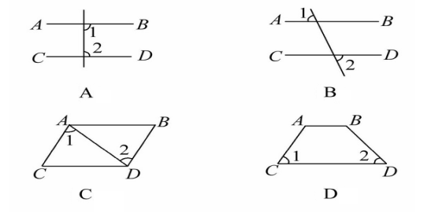
当堂练习
1.下列图形中，由AB∥CD，能得到∠1=∠2的是( )
B

Slide 20
【解析】
选项A中∠1与∠2是同旁内角，∠1+∠2=180°，错误;
选项B中，∠1与∠2是相等的，正确;
选项C中，∠1与∠2是AC与BD被AD所截而得的内错角，错误;
选项D中，∠1与∠2是AC与BD被CD所截而得的同旁内角，错误.

Slide 21
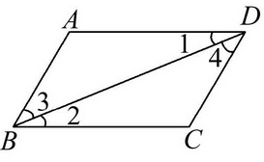
2.如图所示,下列推理不正确的是( )
A.∵AB∥CD，∴∠ABC+∠C=180°
B.∵∠1=∠2，∴AD∥BC
C.∵AD∥BC，∴∠3=∠4
D.∵∠A+∠ADC=180°，∴AB∥CD
C
【解析】A选项的根据是两直线平行，同旁内角互补；B选项的根据是内错角相等，两直线平行；D选项的根据是同旁内角互补，两直线平行；C选项中，AD∥BC，而∠3与∠4是AB与CD被BD所截的内错角.
Notes:
21

Slide 22
4.如图1,若AB∥DE , AC∥DF，请说出∠A和∠D之
间的数量关系，并说明理由.
F
解: ∠A =∠D.理由：
∵ AB∥DE( )
∴∠A=_______ ( )
∵AC∥DF( )
∴∠D=______ ( )
∴∠A=∠D ( )
C
已知
P
D
E
∠CPE
两直线平行,同位角相等
A
B
已知
图１
∠CPE
两直线平行,同位角相等
等量代换

Slide 23
如图2,若AB∥DE , AC∥DF，请说出∠A和∠D之间的数量关系，并说明理由.
F
C
解: ∠A+∠D=180º. 理由：
∵ AB∥DE( )
∴∠A= ______ ( )
∵AC∥DF( )
∴∠D+ _______=180º ( )
∴∠A+∠D=180º（ ）
已知
D
E
P
∠CPD
两直线平行,同位角相等
B
A
已知
图2
∠CPD
两直线平行,同旁内角互补
等量代换

Slide 24
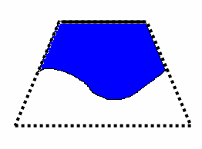
5.如图，是一块梯形铁片的残余部分，量得∠A=100°，
∠B=115°，梯形的另外两个角分别是多少度？
解：因为梯形上、下底互相平行，所以
∠A与∠D互补， ∠B与∠C互补.
D
C
于是∠D=180 °-∠A=180°-100°=80°
∠C= 180 °-∠B=180°-115°=65°
A
B
所以梯形的另外两个角分别是80° 、 65°.

Slide 25
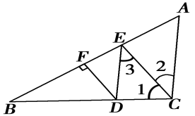
6.如图，在∆ABC中，CE⊥AB于点E，DF⊥AB于点F，AC//ED，CE是∠ACB的平分线，则∠EDF=∠BDF，请说明理由.
解：因为CE⊥AB， DF⊥AB
所以DF//EC
所以∠BDF=∠1，
∠EDF=∠3
因为ED//AC，
所以∠3=∠2
所以∠EDF=∠2
又CE平分∠ACB
所以∠1=∠2
所以∠BDF=∠EDF.

Slide 26
课堂小结
同位角相等
内错角相等
同旁内角互补
已知
得到
判定
两直线平行
性质
得到
已知

